Slide 1
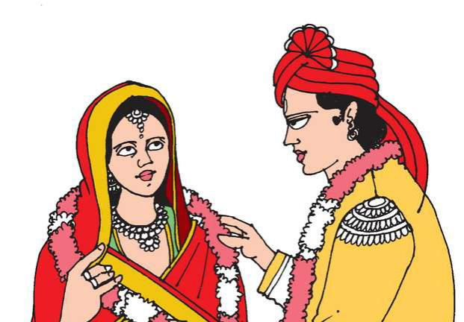
विवाह पर नवीन उत्पादन पद्धति तक अथवा औद्योगिकरण के प्रभाव
विवाह एक सामाजिक समझौता
अधिक आयु में विवाह
विवाह न करने का चलन
प्रेम विवाहों का चलन
विवाह विच्छेद में वृद्धि

Slide 2

परिवार पर नवीन उत्पादन पद्धति या औद्योगीकरण के प्रभाव
पारिवारिक कार्यों में परिवर्तन
संयुक्त परिवारों का विघटन
सीमित परिवार
स्त्रियों की दशा में परिवर्तन
पारिवारिक विघटन
पारिवारिक आदर्शों में परिवर्तन

